Slide 1
Тема урока:
«Сословная структура как причина социального неравенства»

Slide 2
План урока
1. Сословная структура в России в первой
половине XIX в.
2. Социальное неравенство: понятие,
структура и критерии
3. Основные права и обязанности сословий в
России в начале XIX в. – показатель социального неравенства
4. Дворянство – высшее сословие в России в
начале XIX в.

Slide 3
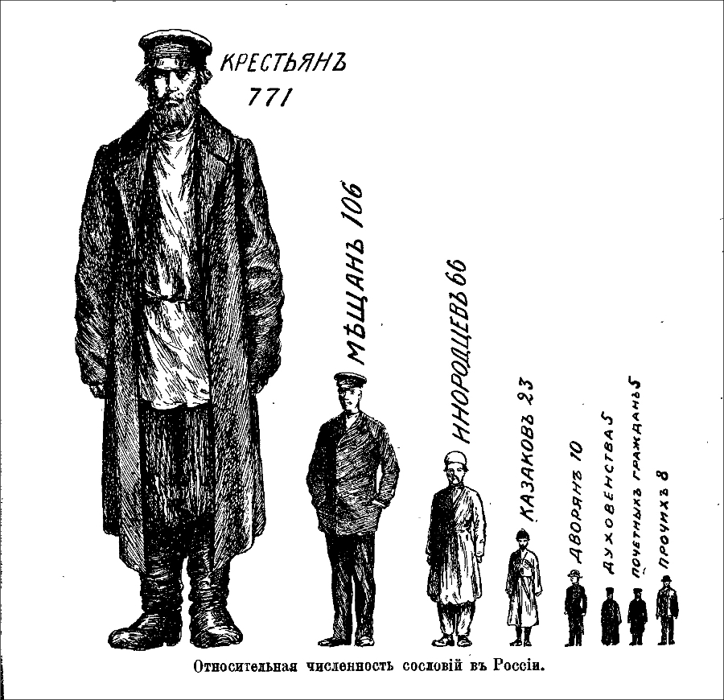
1. Сословная структура в России в первой половине XIX в.
Сословие –
социальная группа,
обладающая
закрепленными в обычае или законе и
передаваемыми по
наследству правами и
обязанностями. Для
сословной организации,
обычно включающей
несколько сословий,
характерна иерархия,
выраженная в неравенстве их положения и
привилегий.

Slide 4
1. Сословная структура в России в первой половине XIX в.
Основные сословия и сословные группы в России в первой половине XIX в.
Привилегированные сословия |  |  |  |  |  |  |  |  | Полупривилегированные сословия |  | Податные сословия
Дворяне |  | Почетные граждане (с 1832 г.) |  | Духовенство |  | Купцы |  |  | Однодворцы | Казаки | Мещане | Крестьяне
Потомственные | Личные | Потомственные | Личные | Черное (монахи) | Белое | 1-й гильдии | 2-й гильдии | 3-й гильдии |  |  |  | Государственные | Удельные | Помещичьи

Slide 5
2. Социальное неравенство: понятие, структура и критерии
Социальное неравенство –
форма дифференциации, при которой отдельные
индивиды, социальные группы, слои, классы
находятся на разных ступенях вертикальной
социальной иерархии и обладают неравными
жизненными шансами и возможностями
удовлетворения потребностей. В самом общем виде
неравенство означает, что люди живут в условиях,
при которых они имеют неравный доступ к
ограниченным ресурсам материального и духовного
потребления.

Slide 6
2. Социальное неравенство: понятие, структура и критерии
Структура социального неравенства –
это разделение общества на иерархические страты
(от лат. «stratum» – слой, настил), расчленение
населения по вертикали, когда высшие слои
(страты) находятся в более привилегированном
положении, чем низшие.
Критерии неравенства (по М. Веберу):
1. Богатство
2. Престиж
3. Власть

Slide 7
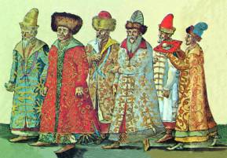
3. Основные права и обязанности сословий в России в начале XIX в. – показатель социального неравенства
Дворянство
Права и привилегии | Обязанности
Владение населенными землями Освобождение от налогов Освобождение от земских повинностей Освобождение от телесных наказаний Освобождение от обязательной службы Сословное самоуправление Поступление на госслужбу и получение образования Личные дворяне не могли передавать свое достоинство по наследству. | Без особых обязанностей

Slide 8
3. Основные права и обязанности сословий в России в начале XIX в. – показатель социального неравенства
Почетные граждане
Права и привилегии | Обязанности
Свобода от рекрутской повинности, подушного налога и телесных наказаний Право выбора на общественные должности, но не на государственные | Без особых обязанностей

Slide 9
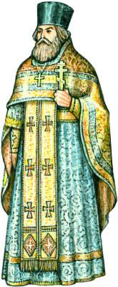
3. Основные права и обязанности сословий в России в начале XIX в. – показатель социального неравенства
Духовенство
Права и привилегии | Обязанности
Духовенство освобождалось от рекрутской повинности и телесных наказаний Служители церкви имели право получить хорошее образование | Представители духовенства были обязаны посвятить свою жизнь церкви Были обязаны проповедовать Слово Божие.

Slide 10
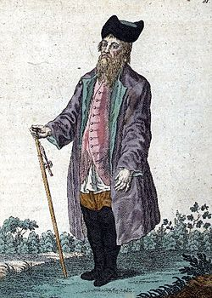
3. Основные права и обязанности сословий в России в начале XIX в. – показатель социального неравенства
Купечество
Права и привилегии | Обязанности
Купцы 1-й гильдии имели крупный внутренний и внешний торговый оборот. Были освобождены от многих налогов, рекрутской повинности и телесных наказаний Купцы 2-й гильдии были заняты ведением крупной внутренней торговли Купцы 3-й гильдии вели городскую и уездную торговлю. Купечество имело право сословного самоуправления и доступ к приличному образованию. | Купцы 2- и 3-й гильдий обязаны были нести рекрутскую, земские и налоговые повинности

Slide 11
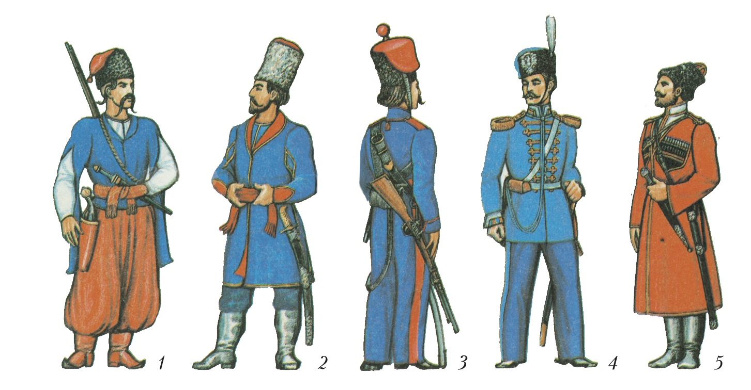
3. Основные права и обязанности сословий в России в начале XIX в. – показатель социального неравенства
Казачество
Права и привилегии | Обязанности
Казаки владели землей, освобождались от выплаты податей | Казаки обязаны были нести военную службу (срочную и в запасе) с собственным снаряжением

Slide 12
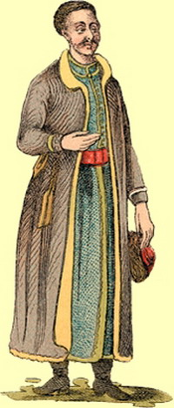
3. Основные права и обязанности сословий в России в начале XIX в. – показатель социального неравенства
Мещанство
Права и привилегии | Обязанности
Мещане занимались городскими промыслами и уездной торговлей Имели право сословного самоуправления и ограниченный доступ к образованию. | Мещане платили все существующие тогда подати, несли рекрутскую повинность. К тому же они не владели землей, обладали урезанными правами и широкими обязанностями.

Slide 13
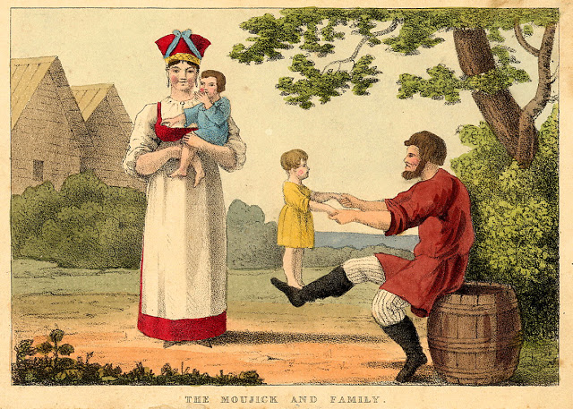
3. Основные права и обязанности сословий в России в начале XIX в. – показатель социального неравенства
Крестьянство
Права и привилегии | Обязанности
Государственные крестьяне имели права общинного владения землей и сословного самоуправления Крепостные прав не имели вообще. | Крепостные крестьяне должны были отрабатывать барщину, платить оброк и нести другие повинности в пользу владельцев Все крестьянство до 1861 года и после несло рекрутскую повинность (до 1874 года) и большую часть тягла в пользу государства.

Slide 14
4. Дворянство – высшее сословие в России в начале XIX в.
К началу XIX в. дворянство, став землевладельческим
сословием, яростно сопротивлялось попыткам верховной
власти решить давно назревшую важнейшую задачу
стратегического значения – отменить крепостничество.
Большая часть служилого дворянства была «расположена
искать в распоряжениях правительства лишь собственную
выгоду, которая часто заключается в мошеннических
проделках».
Для подавляющего большинства российского чиновничества
казнокрадство и мздоимство были стилем жизни.

Slide 15
4. Дворянство – высшее сословие в России в начале XIX в.
18 ноября 1802 г. царем был издан Указ «Об искоренении
лихоимцев», в котором Александр I констатирует, что
«пагубное лихоимство или взятки не только существуют, но
даже распространяются между теми самыми, которые ими
должны гнушаться и пресекать…».
Александр I в своей правотворческой деятельности оказался
между двумя противоборствующими силами: консерваторами,
представителями которых был в то время А.А. Аракчеев, и
либералами во главе с М.М. Сперанским.
Противники Сперанского одержали победу, и все реформы
оказались направленными на укрепление абсолютизма и
крепостничества. Российская элита продемонстрировала
неприятие всего нового.

Slide 16
Домашнее задание:
Написать эссе на тему:
«Сословная структура как причина социального неравенства в России в начале XIX в.»

